Slide 1

الادارة بالنتائج وأدارة الاحتواء العالي
أ.م.د. سمية عباس
2020 م

Slide 2
ت | المحتويات | رقم الصفحة
1 | الادارة بالنتائج المقدمة
 | أولاً : مفهوم الادارة بالنتائج | 3-4
 | ثانياً : أهداف الادارة بالنتائج | 4
 | ثالثاً : مبادئ الادارة بالنتائج | 5
 | رابعاً : ميزات الإدارة القائمة على النتائجِ | 5-6
 | خامساً : الأغراض الأساسية للإدارة القائمة على النتائج | 6
 | سادساً: عمليات أو مراحل الادارة القائمة على النتائج | 7
 | سابعاً: أنواع الادارة بالنتائج | 8
2 | ادارة الاحتواء العالي المقدمة
 | أولاً : إدارة الأداء مدخل لإدارة الاحتواء العالي | 9
 | ثانياً : مبادئ أدارة الاداء | 10
 | ثالثاً: ابعاد ادارة الاحتواء العالي | 11-12
 | رابعاً :الحواجز والقيود التنظيمية التي تعيق تنفيذ متطلبات الاداء | 13-14
 | خامساً : أدارة الاحتواء العالي وادارة الموارد البشرية الداعمة | 14-15
 | سادساً: ادارة الاحتواء العالي وضرورات تمكين العاملين | 16
3 | المصادر | 17

Slide 3
أولاً : مفهوم الادارة بالنتائج
الادارة بالنتائج هي إدارة المدخلات والمخرجات بهدف تعظيم احتمالية تحقيق الفوائد المرجوة من البرنامج أو التدخل. يُتوقع من المديرين أن يدركوا بوضوح النتائج المرجوة التي تحاول برامجهم تحقيقها ، وأن تدير الموارد والسلطات المتاحة لديهم لتحقيق هذه الغايات على أفضل وجه. يمكن أن تسمى إدارة النتائج بالإدارة المستندة إلى الأدلة ، حيث يتم استخدام الأدلة المجمعة عن عمد لإبلاغ التخطيط وتنفيذ القرارات. (John Mayne,2010:3)
ويمكن تعريف الإدارة بالنتائج أو الإدارة المبنية على النتائج واحدة من أهمّ فروع الإدارة العصرية الفعّالة، والتي استطاعت إحداث تغيير ملحوظ في ميادين الأعمال المختلفة التي اختارت أنّ تتبع هذا النهج الاستراتيجيّ الحديث، والذي يقوم على أسس معيّنة تختلف من حيث الجوهر والتطبيق عن الاستراتيجيات الأخرى.
(Shangahaidonhi,2013:6)

Slide 4
ثانياً : أهداف الادارة بالنتائج
تحقيق التوافق مع التغيّرات البيئية المحيطة، سواء الداخلية أو الخارجية.
تحقيق أعلى درجة ممكنة من الضبط والتنظيم، ولتخطيط الجيد للأمور.
ترشيد التكاليف، واختصار الوقت.
خفض المخاطر المحتملة.
تحقيق التعاون بين الوحدات والأقسام والفروع التي تشارك في التنفيذ.
تحديد مراحل التنفيذ وتقييمها.

Slide 5
ثالثاً : مبادئ الادارة بالنتائج
تعزيز القيادة رفيعة المستوى من جميع المنظمات مع قيام الجهات الفاعلة الوطنية بدور قيادي رئيسي في الإدارة القائمة على النتائج .
تعزيز ودعم ثقافة النتائج ، ولا سيما:
الطلب على معلومات النتائج ,أنظمة وإجراءات وحوافز داعمة ,نظام محاسبة موجه نحو النتائج ,تعزيز التعلم والتكيف ,أدوار ومسؤوليات واضحة للإدارة بالنتائج.
3 . بناء أطر النتائج مع ملكية محددة بوضوح من جانب الجهات الفاعلة على جميع المستويات .
4 . قياس بشكل معقول وتطوير نظم معلومات الادارة بالنتائج سهلة الاستخدام.
5. استخدام معلومات النتائج للتعلم والإدارة ، وكذلك لإعداد التقارير والمساءلة .
6 . بناء نظام الإدارة القائمة على التكيف من خلال مراجعة وتحديث الأطر بشكل منتظم.
        >

Slide 6
رابعاً : ميزات الإدارة القائمة على النتائج
توفر الإدارة القائمة على النتائج إطارًا متماسكًا للتخطيط الاستراتيجي والإدارة على أساس التعلم والمساءلة في بيئة لامركزية.
إدخال مدخل موجه نحو النتائج ... يهدف إلى تحسين فعالية الإدارة والمساءلة من خلال تحديد النتائج المتوقعة الواقعية ، ورصد التقدم نحو تحقيق النتائج المتوقعة ، ودمج الدروس المستفادة في قرارات الإدارة وإعداد التقارير حول الأداء.

Slide 7
خامساً : الأغراض الأساسية للإدارة القائمة على النتائج
صياغة الاهداف
تحديد الاهداف
نتائج المراقبة
تحديد المؤشرات
مراجعة النتائج
دمج التقييمات
استخدام معلومات الاداء

Slide 8
سادساً: عمليات أو مراحل الادارة القائمة على النتائج
تعد صياغة النتائج المتوقعة جزءًا من عملية تكرارية جنبًا إلى جنب مع تحديد استراتيجية لتحدي أو مهمة معينة.
بشكل عام ، يمكن إلقاء ممارسات الإدارة القائمة على النتائج في اثني عشر عملية أو مراحل ، منها أول سبعة تتعلق بالتخطيط الموجه نحو النتائج.
تحليل المشكلات التي يتعين معالجتها وتحديد أسبابها وآثارها .
تحديد أصحاب المصلحة الرئيسيين والمستفيدين ، وإشراكهم في تحديد الأهداف وتصميم التدخلات التي تلبي احتياجاتهم .
3- صياغة النتائج المتوقعة بعبارات واضحة وقابلة للقياس.
4- تحديد مؤشرات الأداء لكل نتيجة متوقعة ، وتحديد ما سيتم قياسه بالضبط على مقياس أو بعد .
5- تحديد الأهداف والمعايير لكل مؤشر ، وتحديد مستويات النتائج المتوقعة أو المخطط تحقيقها في تواريخ محددة .
6- وضع استراتيجية من خلال توفير الإطار المفاهيمي لكيفية تحقيق النتائج المتوقعة ، وتحديد طرائق العمل الرئيسية التي تعكس القيود والفرص والجدول الزمني للتنفيذ ذي الصلة .
7- الموازنة بين النتائج المتوقعة والاستراتيجية المتوقعة مع الموارد المتاحة .

Slide 9
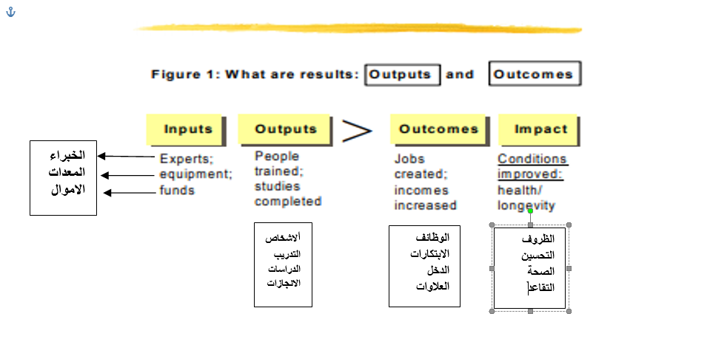
سابعاً: أنواع الادارة بالنتائج
يتركزمدخل الإدارة القائمة على النتائج على نوعين من النتائج: المخرجات والنتائج. في الإدارة القائمة على النتائج ، تعكس المدخلات والأنشطة التي تحولها إلى نواتج عملية تنفيذ المشاريع / البرامج بدلاً من النتائج النهائية المرغوب فيها في حد ذاتها. من منظور النتائج ، تكون عملية التنفيذ مهمة فقط من حيث ما تؤدي إليه - أو ما يتبع من عملية التخطيط والإدارة والتنفيذ.

Slide 10
ادارة الاحتواء العالي

Slide 11
أولاً : إدارة الأداء مدخل لإدارة الاحتواء العالي
لقد كان مفهوم إدارة الأداء واحداَ من معظم التطورات المهمة والايجابية في ميدان إدارة المورد البشري في السنوات الأخيرة، وقد صاغ هذه العبارة لأول مرة كل من Beer,1976)& Ruh)، ولكن لم يعترف بها كمفهوم متميز حتى أواسط ثمانينيات القرن الماضي.
فإدارة الاداء هي استراتيجية بالمعنى الذي يشير إلى الاهتمام بقضايا أوسع تواجه العمل اذا اريد ان يكون العمل مؤثرا وفاعلا في بيئته، ومع الاتجاه العام الذي يروم العمل والسير فيه بغية تحقيق الأهداف بعيدة الأمد.

Slide 12
تتكامل أدارة الاداء بمعنيين أثنين هما : (Armstrong,2009:1)
تكامل عمودي يرتبط مع العمل والاهداف الفردية والجماعية والمقدرات الجوهرية .
2. تكامل افقي يربط جوانب مختلفة من ادارة المورد البشري , ولاسيما التطوير المنظمي وتطوير العاملين والمكافأة المالية بغية إنجاح وتحقيق مفهوم واضح للادارة والمنظمة .

Slide 13
تعد أهمية أدارة الاداء مهمة للاسباب الاتية : (Denisi & Griffin,2001:233) (Armstrong,2009:3)
يلعب دوراً مهماً إذ كثيراً ما نجد المنظمات من الضروري أن تستثمر في العاملين لديها بوساطة تزويدهم بتدريب أضافي وبنشاطات وفرص لتطويرهم .
أن ادارة الادارة له اهمية ايضاً كونه مرتبط اساساً بنظام التعويضات في المنظمة .
أن ادارة الاداء هي امر مهم لاسباب قانونية,فالمنظمات يجب أن تكون قادرة على البرهنة على ان ماتقوم به من ترقيات ونقل وصرف عن الخدمة (فصل ) وتخصيص مكافأت ,إنما هو يقوم على اساس الاستحقاق (الجدارة) وبالقياس الى عوامل أخرى تكون مستندة الى التمييز أو التنوع مثل العرق او الجنس (ذكر أنثى) .
تهتم أدارة الاداء بتحسين الاداء من اجل تحقيق فاعلية المنظمة والفريق والفرد ,فالمنظمات عليها ان تحصل على الاشياء الصحيحة المؤداة للنجاح .
تعنى أدارة الاداء بتلبية الاحتياجات وتوقعات جميع حملة الاسهم للمنظمة,المالكين والادارة والعاملين والزبائن والمجهزين والجمهور بشكل عام .

Slide 14
ثانياً : مبادئ أدارة الاداء
1- ترجمة أهداف المنظمة الى الفرد وفرق العمل .
2-
تساعد في توضيح أهداف المنظمة .
3-
أنها عملية دؤوبة وتطويرية لتحسين الأداء بمرور الوقت .
4-
تعتمد على الاجماع في الرأي والمشاركة .
5-
تخلق فهماً مشتركاً لما هو مطلوب تحسينه في الأداء .
6-
تشجيع الادارة الذاتية لأداء الفرد .
7-
تحتاج الى أسلوب إدارة منتج وتشجيع التخاطب بطريقتين بين الرؤساء والمرؤوسين .
8-
تحتاج الى تغذية عكسية دؤوبة .

Slide 15
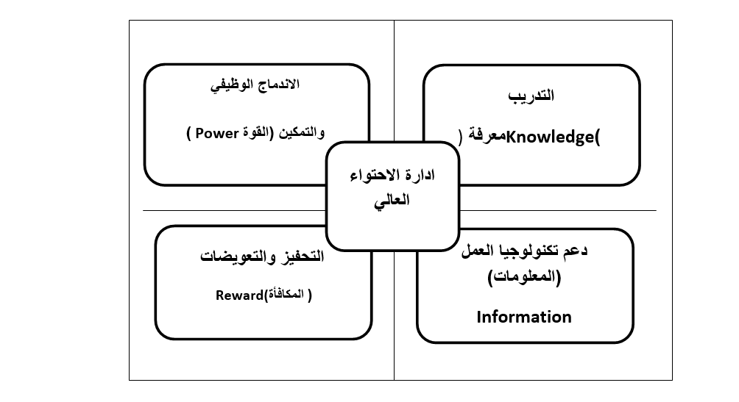
ثالثاً: ابعاد ادارة الاحتواء العالي

Slide 16
رابعاً : الحواجز والقيود التنظيمية التي تعيق تنفيذ متطلبات الاداء العالي
إن التغلب على العقبات التي تعترض متطلبات الأداء العالي امر ضروري لكسب ثقة الموظفين ليكون على أستعداد تام لتغير واقع المنظمة نحو الاحسن . فمن الامور التي تزيد الكفاءة وهي (1) توظيف مواهب جديدة . (2) الاستثمار في تعلم الموظفين والتدريب . (3) تنظيم التعامل مع الموردين والزبائن والبائعين والحرص على تقاسم المعرفة (Berber & Yaslioglu , 2014 :28).
ومن أهم الحواجز لتنفيذ متطلبات الاداء العالي هو عدم وجود ثقة بين الادارة والعاملين وهذا يجعل من الصعب تطبيق متطلبات الاداء العالي . لذلك على المنظمات الحفاظ على ( التزام قوي ونشط من قبل الادارة العليا بالتزام الموظفين لاهداف المنظمة , السعي الدائم لتحقيق الميزة المستدامة , تغطية التكاليف التي يمكن أن تتحملها المنظمة عند تنفيذ هذه الممارسات والتي يمكن ولاسيما تكاليف التدريب مع ذلك تشير الادلة الى ان المكاسب المتحققة من متطلبات الاداء العالي تفوق بكثير التكايف .(EEF & CIPD,2003 :5).

Slide 17
ومن القيود ذات الصلة في تنفيذ متطلبات الاداء العالي ونذكر منها :
مقاومة-1
الادارة
تكاليف -2 التنفيذ
الترتيبات-3 الحكومية المؤسساتية
مقاومة-4 العاملين

Slide 18
خامساً : أدارة الاحتواء العالي وادارة الموارد البشرية الداعمة :
عرضت ادارة الاحتواء العالي في فرق الموارد البشرية المساندة اذ حددت كطاقة للمنظمات لخلق واعادة توليد القيمة من خلال التطبيق المادي للسياسات والممارسات المشاركة (Dunphy & Griffiths,1998 : 281) .وهذا الاستثمار في معرفة الموارد البشرية من خلال التعليم المستمر, وتطبيق وتطوير مثل هذه المعرفة من خلال معلومات العاملين , وعمليات الاستشارة وإدارة العاملين وسياسات التطوير والممارسات التي تحتاج الى ان تتكامل مع أداء الأعمال الأساسية ومخرجات العاملين الايجابية للمساواة وتطوير العاملين .
كما يبين الشكل أن الاداء المطور والانتاجية يمكن التنبؤ بها من حاجة المدراء لتحقيق الانسجام في المداخل للتأكد من احتمالية ان المنظمة تسهم في تحقيق الاهداف التنظيمية المرغوبة . ولذلك فليس هناك طريقة واحدة فضلى لكل المنظمات والعمليات الاساسية فقط المبنية على الخصائص الموقفية هي التي تحقق الاهداف للمنظمة وللعاملين في طريقة مناسبة .

Slide 19
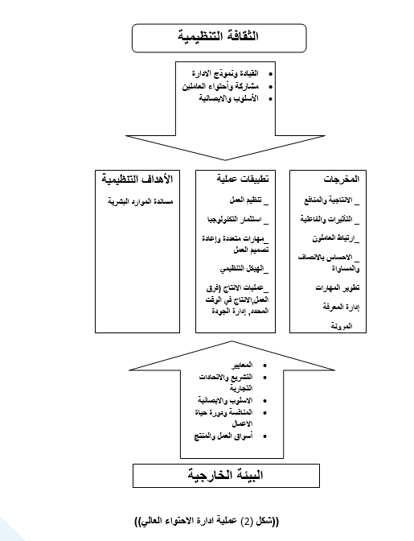

Slide 20
سادساً: ادارة الاحتواء العالي وضرورات تمكين العاملين
ان الافاق الحديثة للفكر الاداري جعلت من العاملين شركاء في ملكية المنظمة اذ تعمل الادارة على المكشوف (Open Book Management) (OBM) على مصارحة العاملين ومشاركتهم المعلومات التي تعد الركن الرئيس لتمكين العاملين من التصرف السريع في المواقف التي يواجهونها ,وان المنظمات اليوم تصارح العاملين بأرباحها وخسائرها ونشاطها التسويقي والحصص السوقية والانتاجية وغير ذلك .
تركز الادارة الحديثة اليوم على ضرورة تحديد اطار واضح المعالم لحدود تصرفات العاملين بهدف ارشادهم ورسم ادوارهم وبخاصة علاقات العاملين بعضهم مع بعض , وتهدف المنظمات من هذا التوجه السليم لطاقات العاملين وتحقيق تأثير مباشر في المواقف العديدة التي قد تواجههم ومثال على ذلك الغايات التي تستهدفها المنظمة والقيم التي تحكم ارشاداتها العلمية والصورة الذهنية الحالية والمستقبلية للمنظمة واهداف المنظمة والادوار المسندة للعاملين والهيكل التنظيمي للمنظمة , ومايحكمه من نظم وارتباطات .

Slide 21
إن تطبيق استراتيجية التمكين يتخذ عدة مراحل متدرجة إذ تكون البداية في ادنى مستوى من التمكين ومن ابسط المهارات تصاعدياً وعلى النحو الاتي :
أ – نشاطات اعتيادية واعادة تصميم الاعمال بما يحقق الاغناء الوظيفي واثراء مسؤوليتهم اتجاه الاعمال المنوطة بهم .
ب – تشجيع مقترحات العاملين .
ج – تمكين العاملين على نحو تام .
د – منح العاملين فرصة المشاركة في صنع القرارات ومسؤولية أنجازها وبخاصة من ينال الثقة منهم .
ه – تشكيل فرق العمل بأنواعها ومنها حلقات الجودة وفرق المهمات الخاصة وفرق حل المشكلات وفرق العمل الذاتية القيادة وفرق المشاريع الخاصة .

Slide 22
شكراً لاصغائكم

